Slide 1
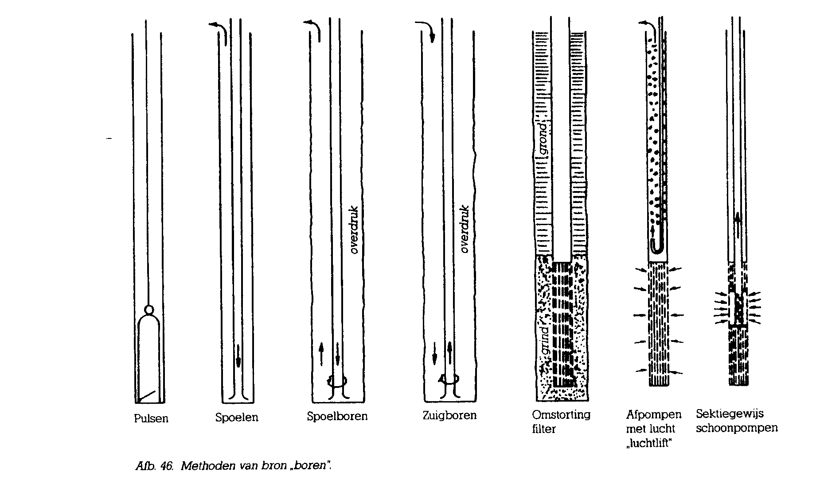
Bronaanleg

Slide 2
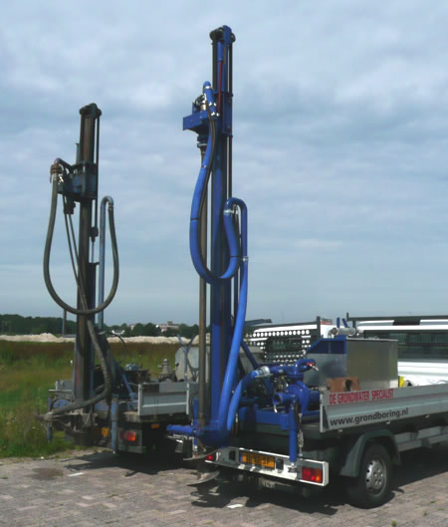
Boorwagen

Slide 3
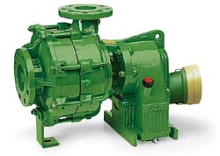
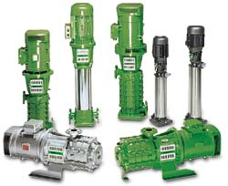
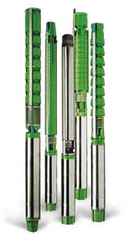
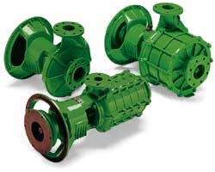
Centrifugaalpomp typen

Slide 4
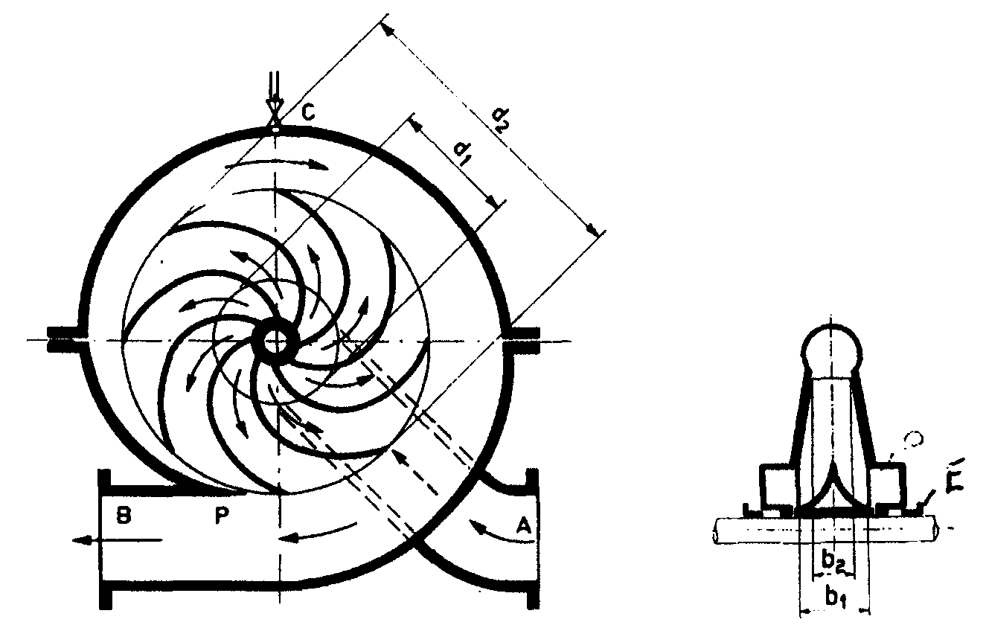
Principe centrifugaalpomp

Slide 5
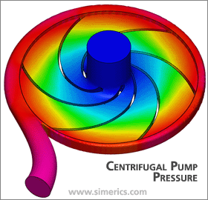
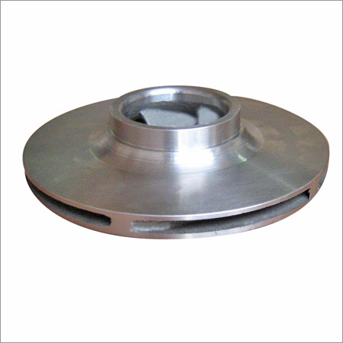
Waaier

Slide 6
Voor- en nadelen centifugaalpomp tov verdringerpomp
Voordelen
Lager aanschafprijs bij gelijke opbrengst
Weinig bewegende delen, minder onderhoud
Minder plaatsingsruimte
Regelmatige vloeistofstroom
Hoog toerental mogelijk, rechtstreeks aan te drijven
Nadelen
Lager rendement vooral op de grenzen van capaciteit
Niet zelfaanzuigend

Slide 7
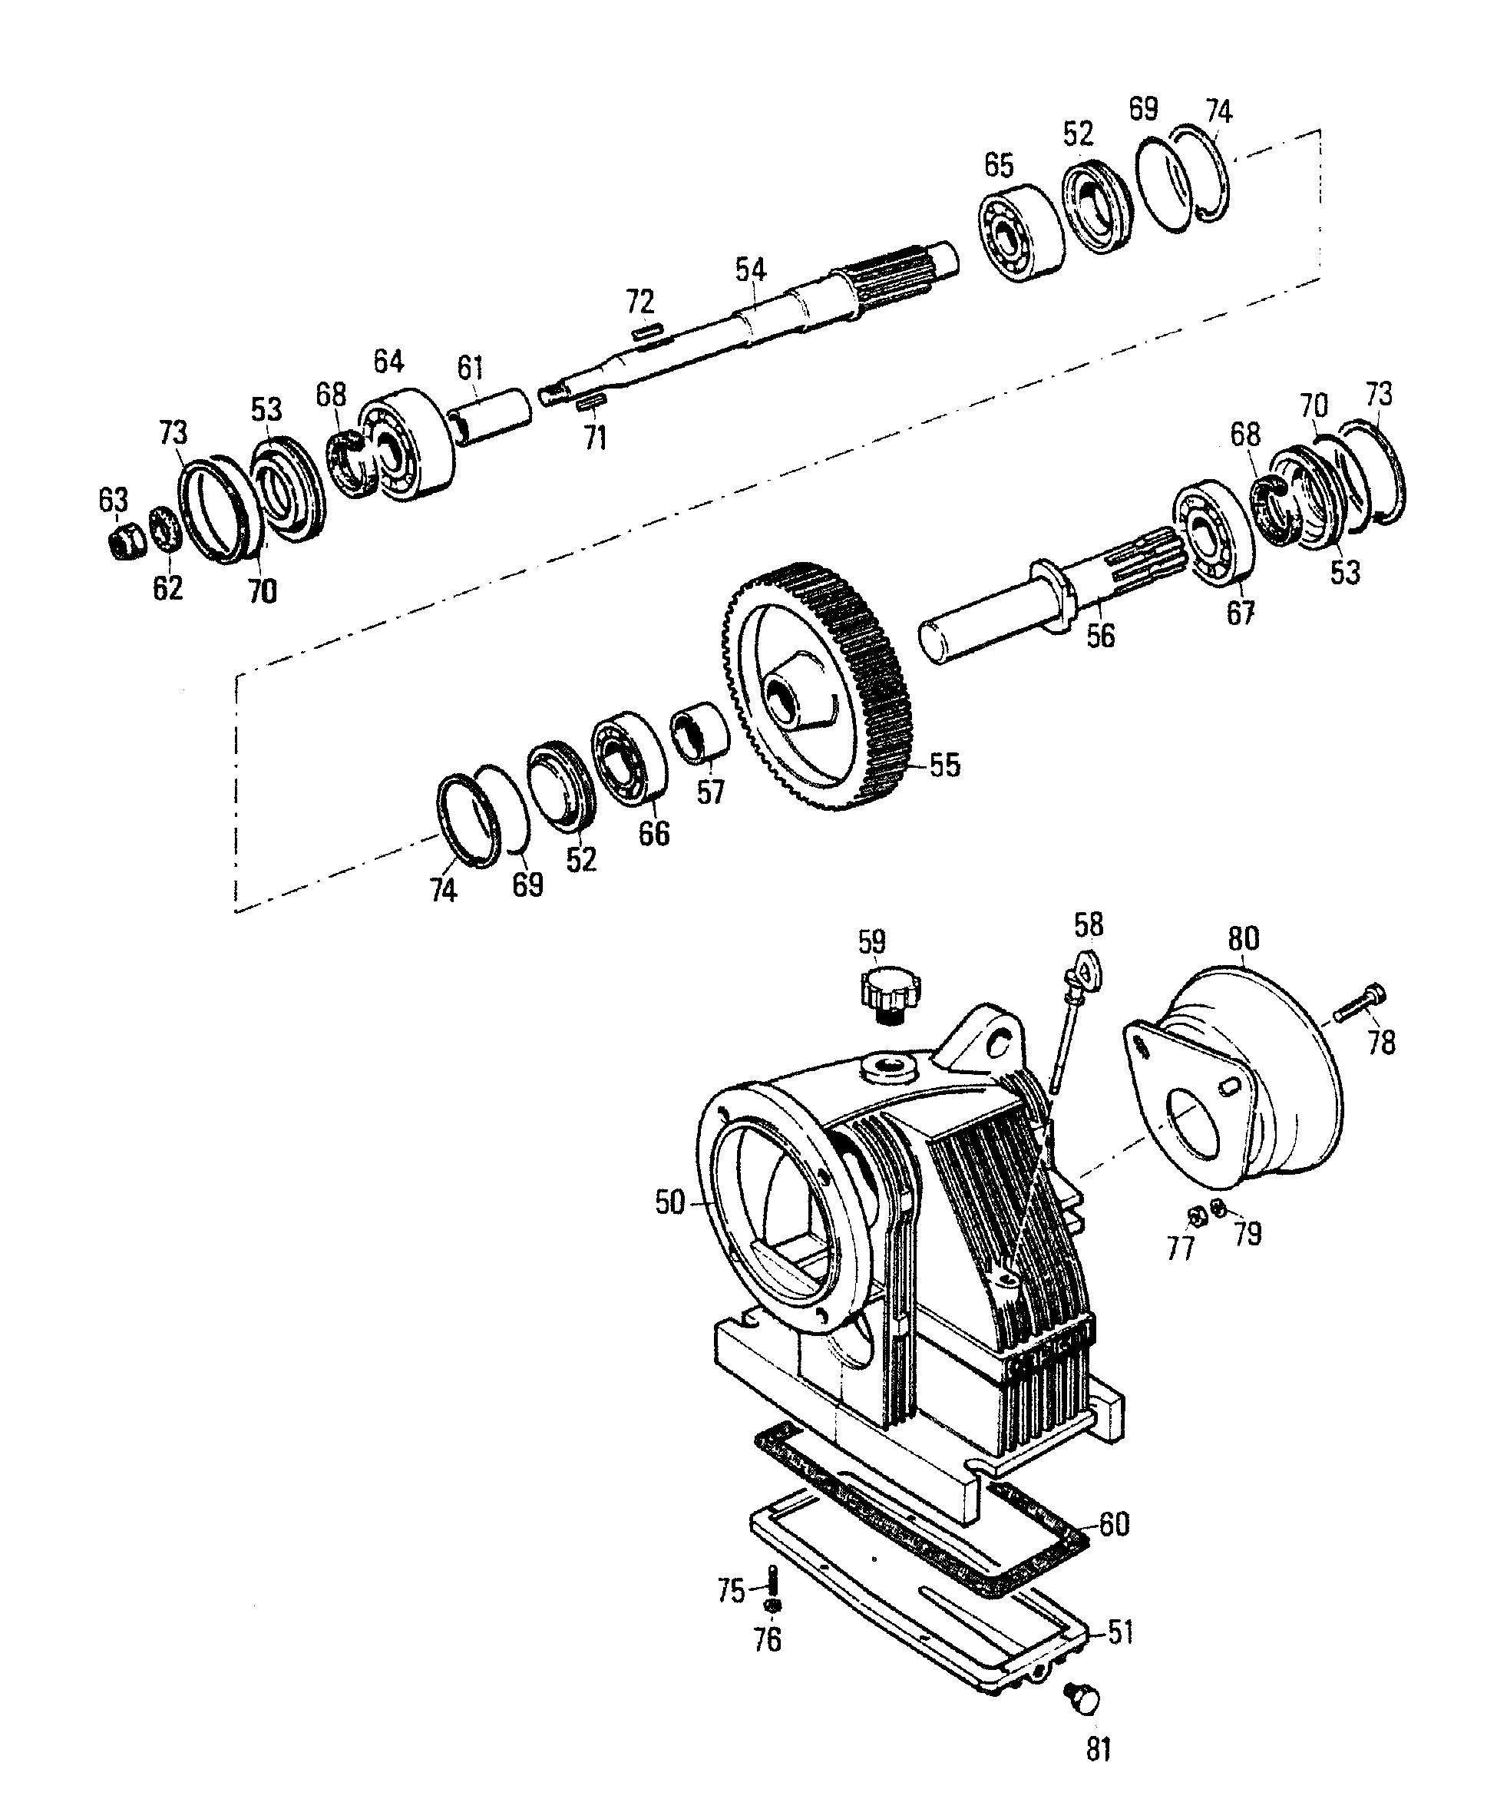
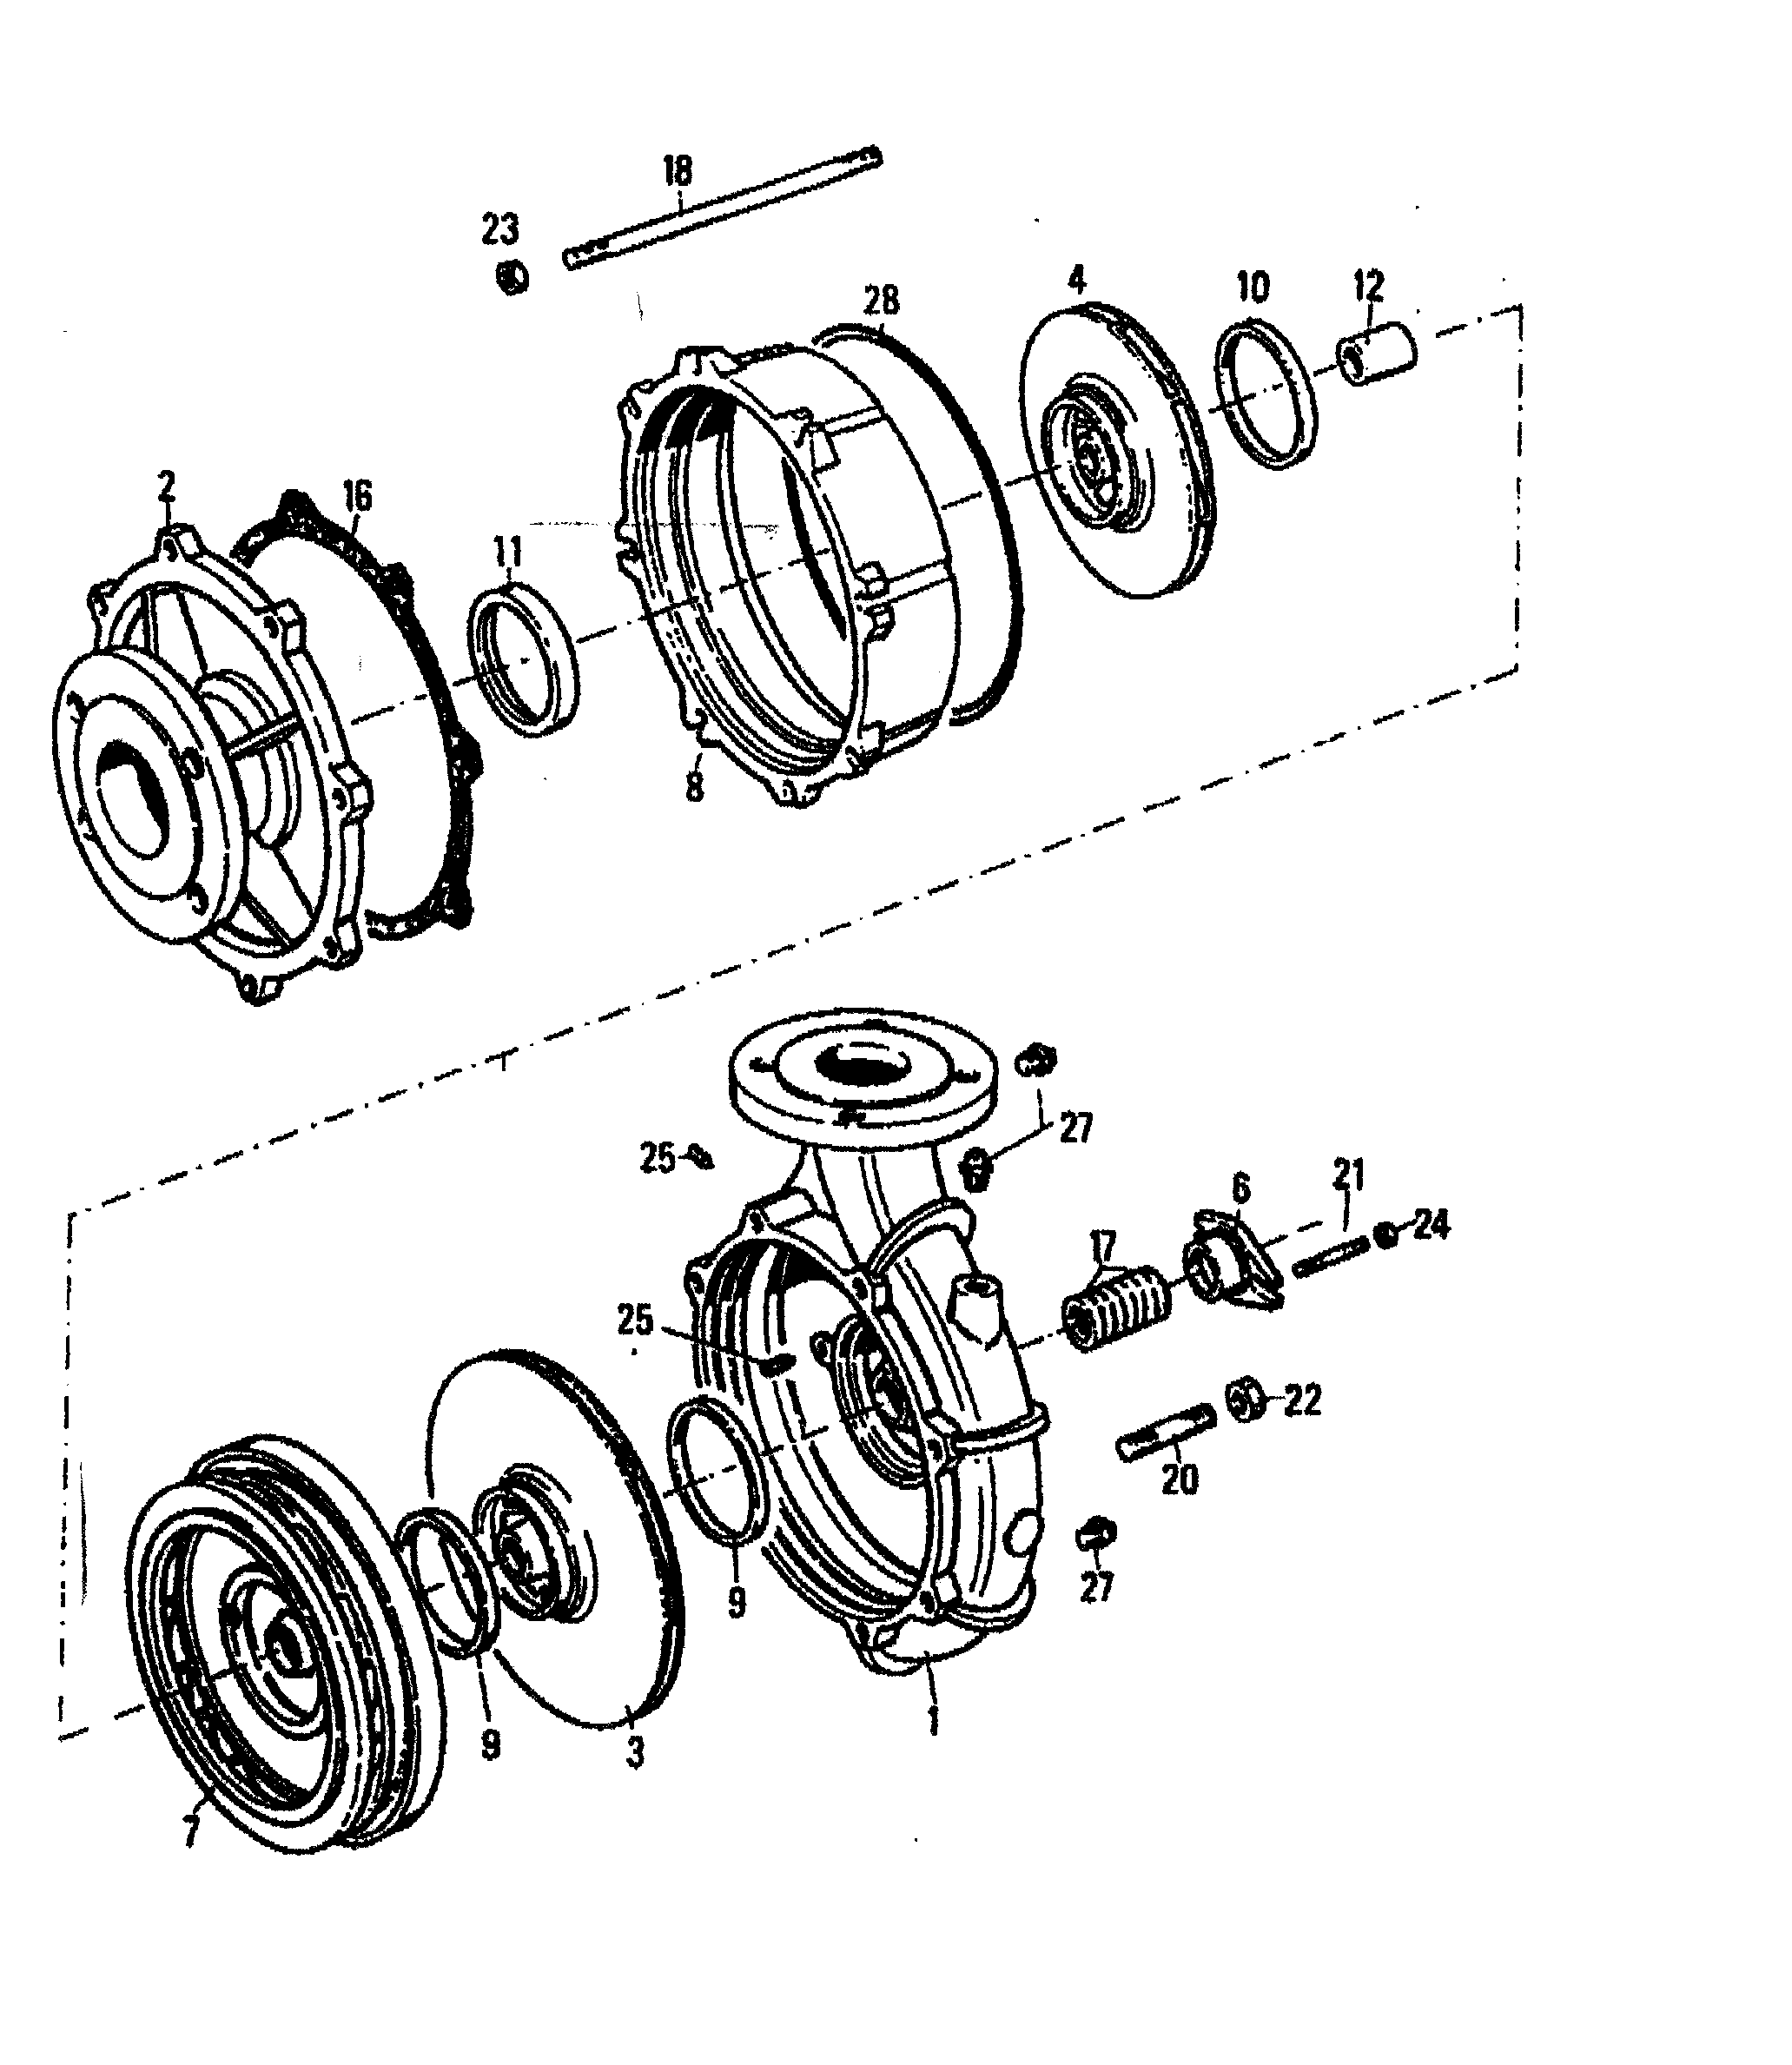
Exploded view

Slide 8
Pompopstellingen
Droge opstelling
Natte opstelling
Pomp en aandrijfbron boven de vloeistofspiegel
Pomp en soms ook aandrijfbron onder de vloeistofspiegel(dompelpomp)

Slide 9
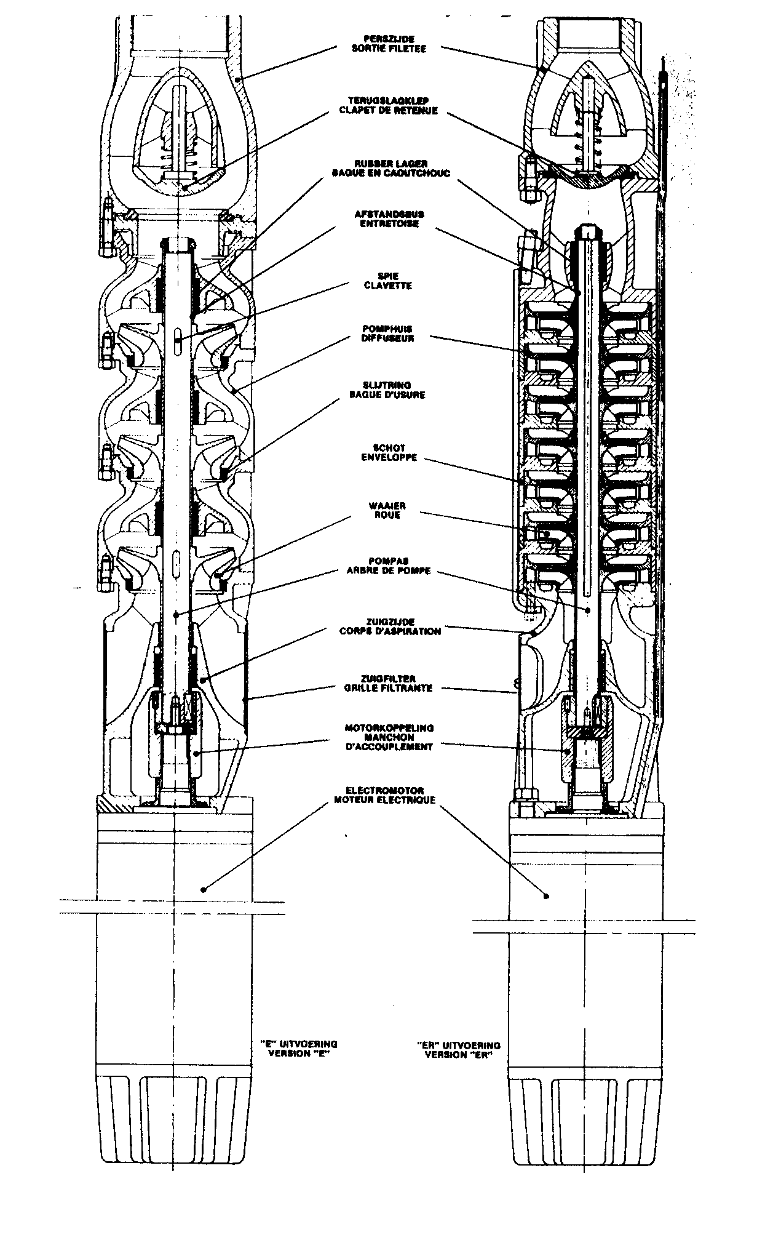
Bronpomp

Slide 10
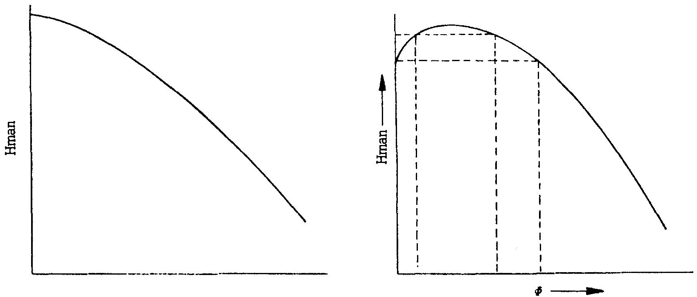
Pomp karakteristiek

Slide 11
Pomp aandrijving
Elektromotor
Stationaire dieselmotor
Aftakas aandrijving trekker
Toeslagen over het benodigde vermogen
direct aan pomp gekoppelde elektromotor - 10 %
stationaire verbrandingsmotor bestemd voor continu inzet - 10 %
vrachtwagenmotor - 60 %
Toeslagen bij aftakas aandrijving
540 toeren aftakas: ± toeslag 40 %
750 toeren aftakas: ± toeslag 75 %
1000 toeren aftakas: ± toeslag 150 %

Slide 12
Beveiliging pomp
te hoge druk in de persleiding
te lage druk in de persleiding, als gevolg van slang- of buisbreuk
stoppen van de haspelaandrijving
Elektromotor en verbrandingsmotor
te hoge motortemperatuur
te lage oliedruk
te laag olie niveau
te laag koelvloeistof niveau

Slide 13
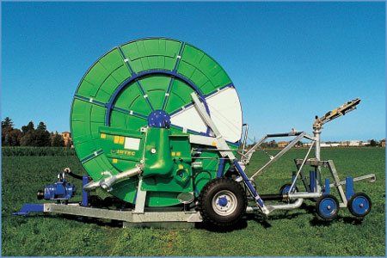
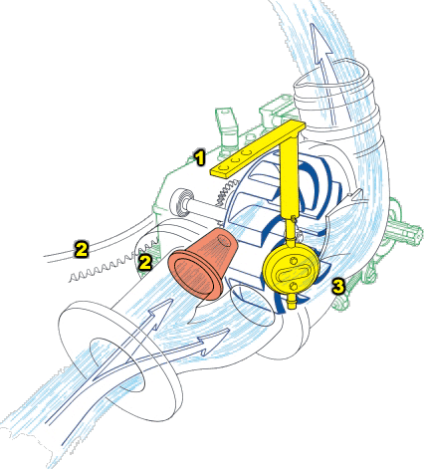
Turbine

Slide 14
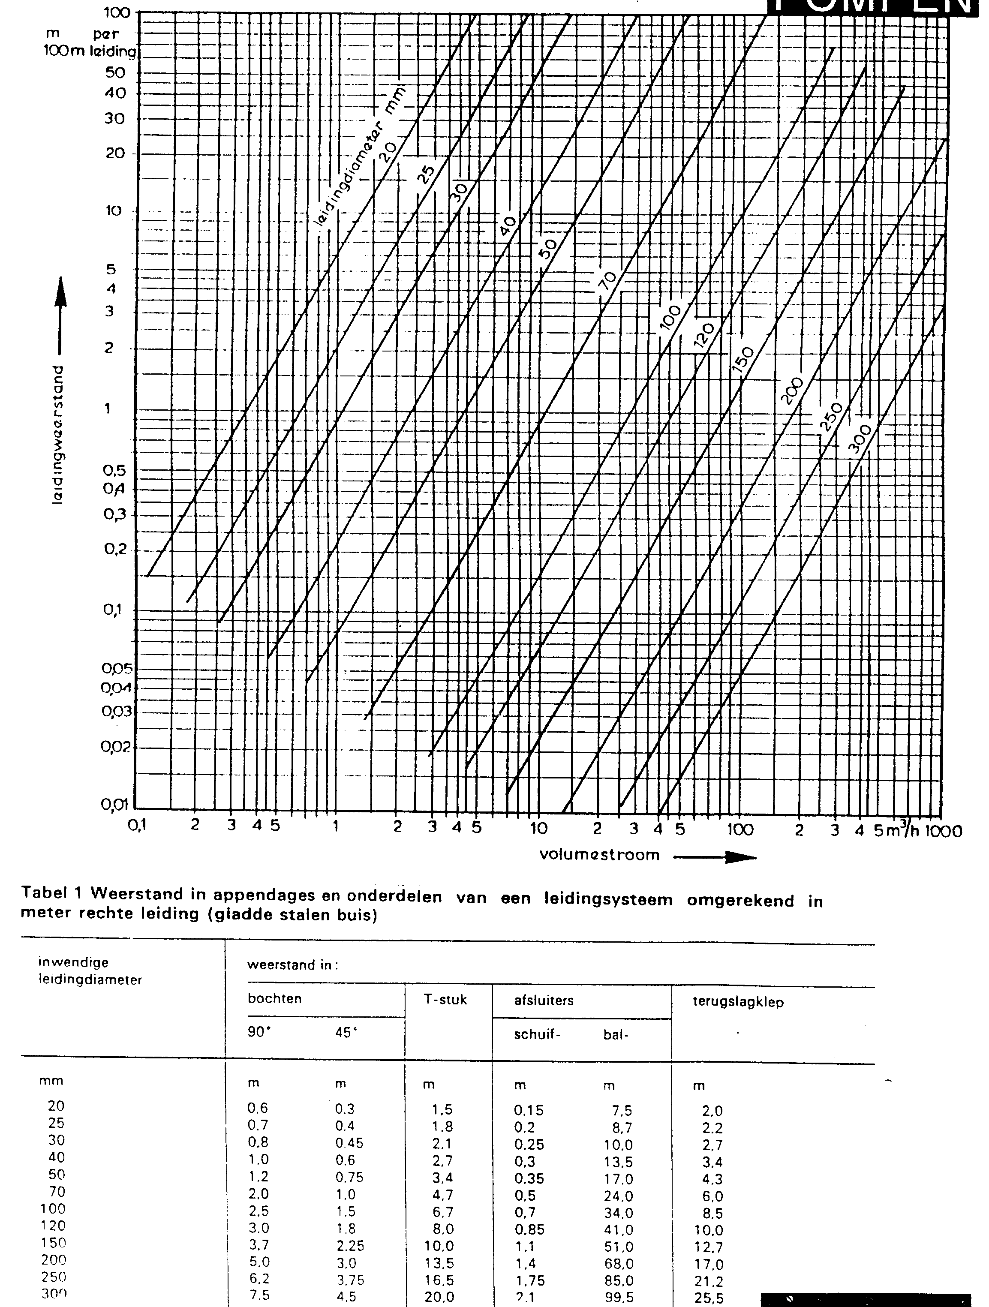

Slide 15
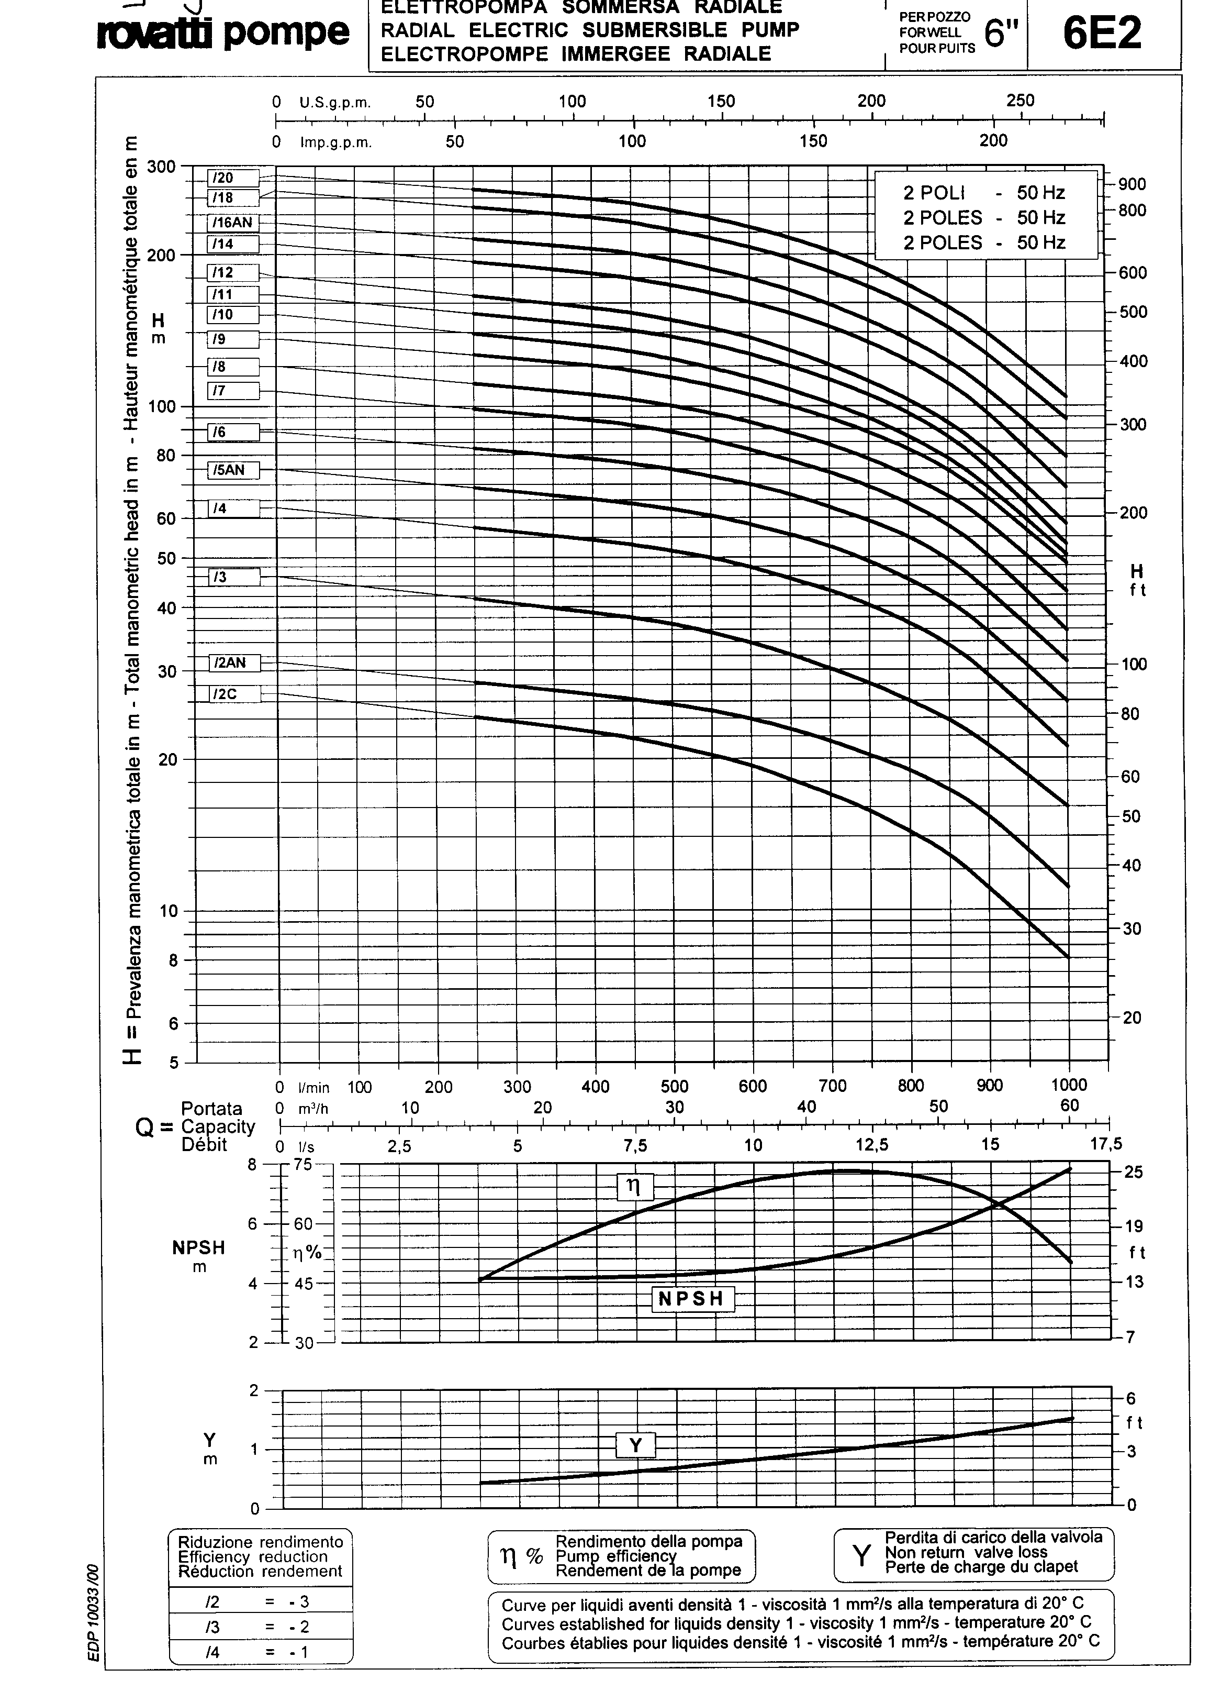

Slide 16
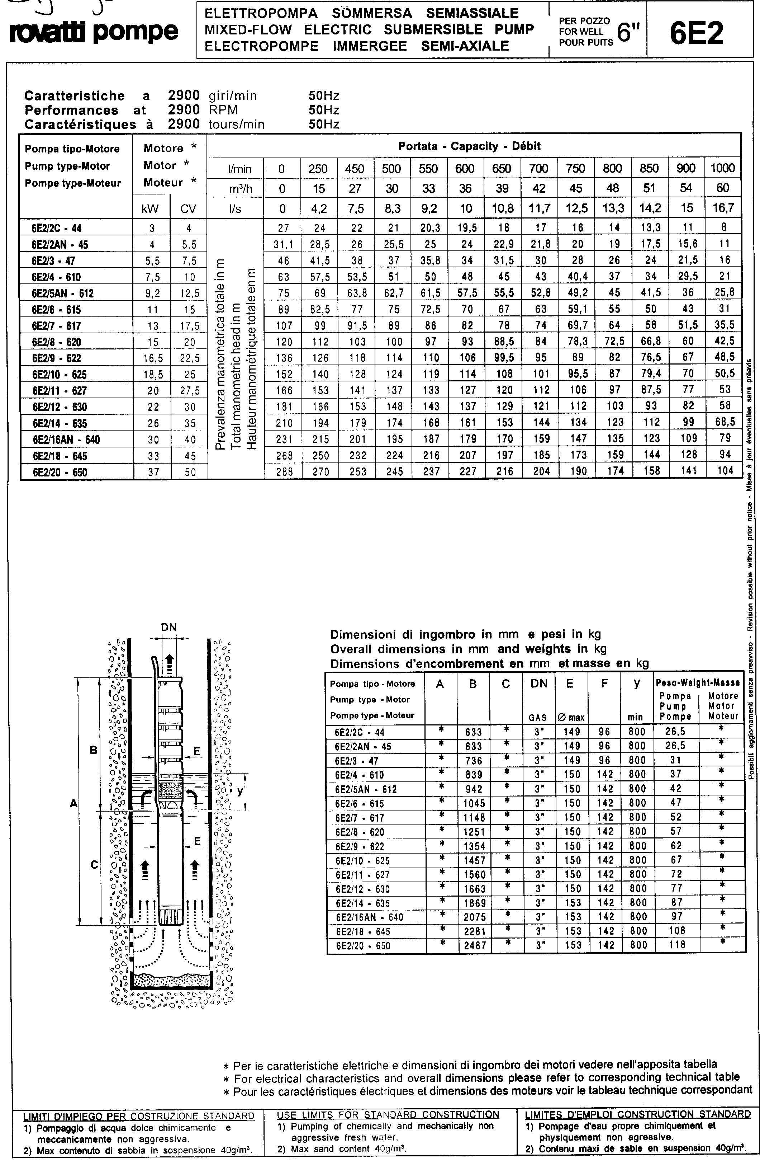

Slide 17
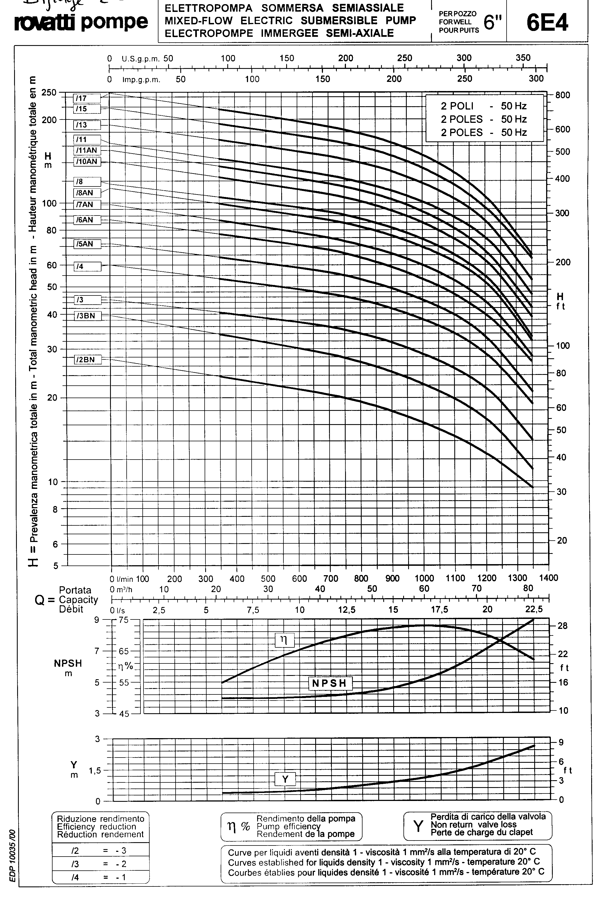

Slide 18
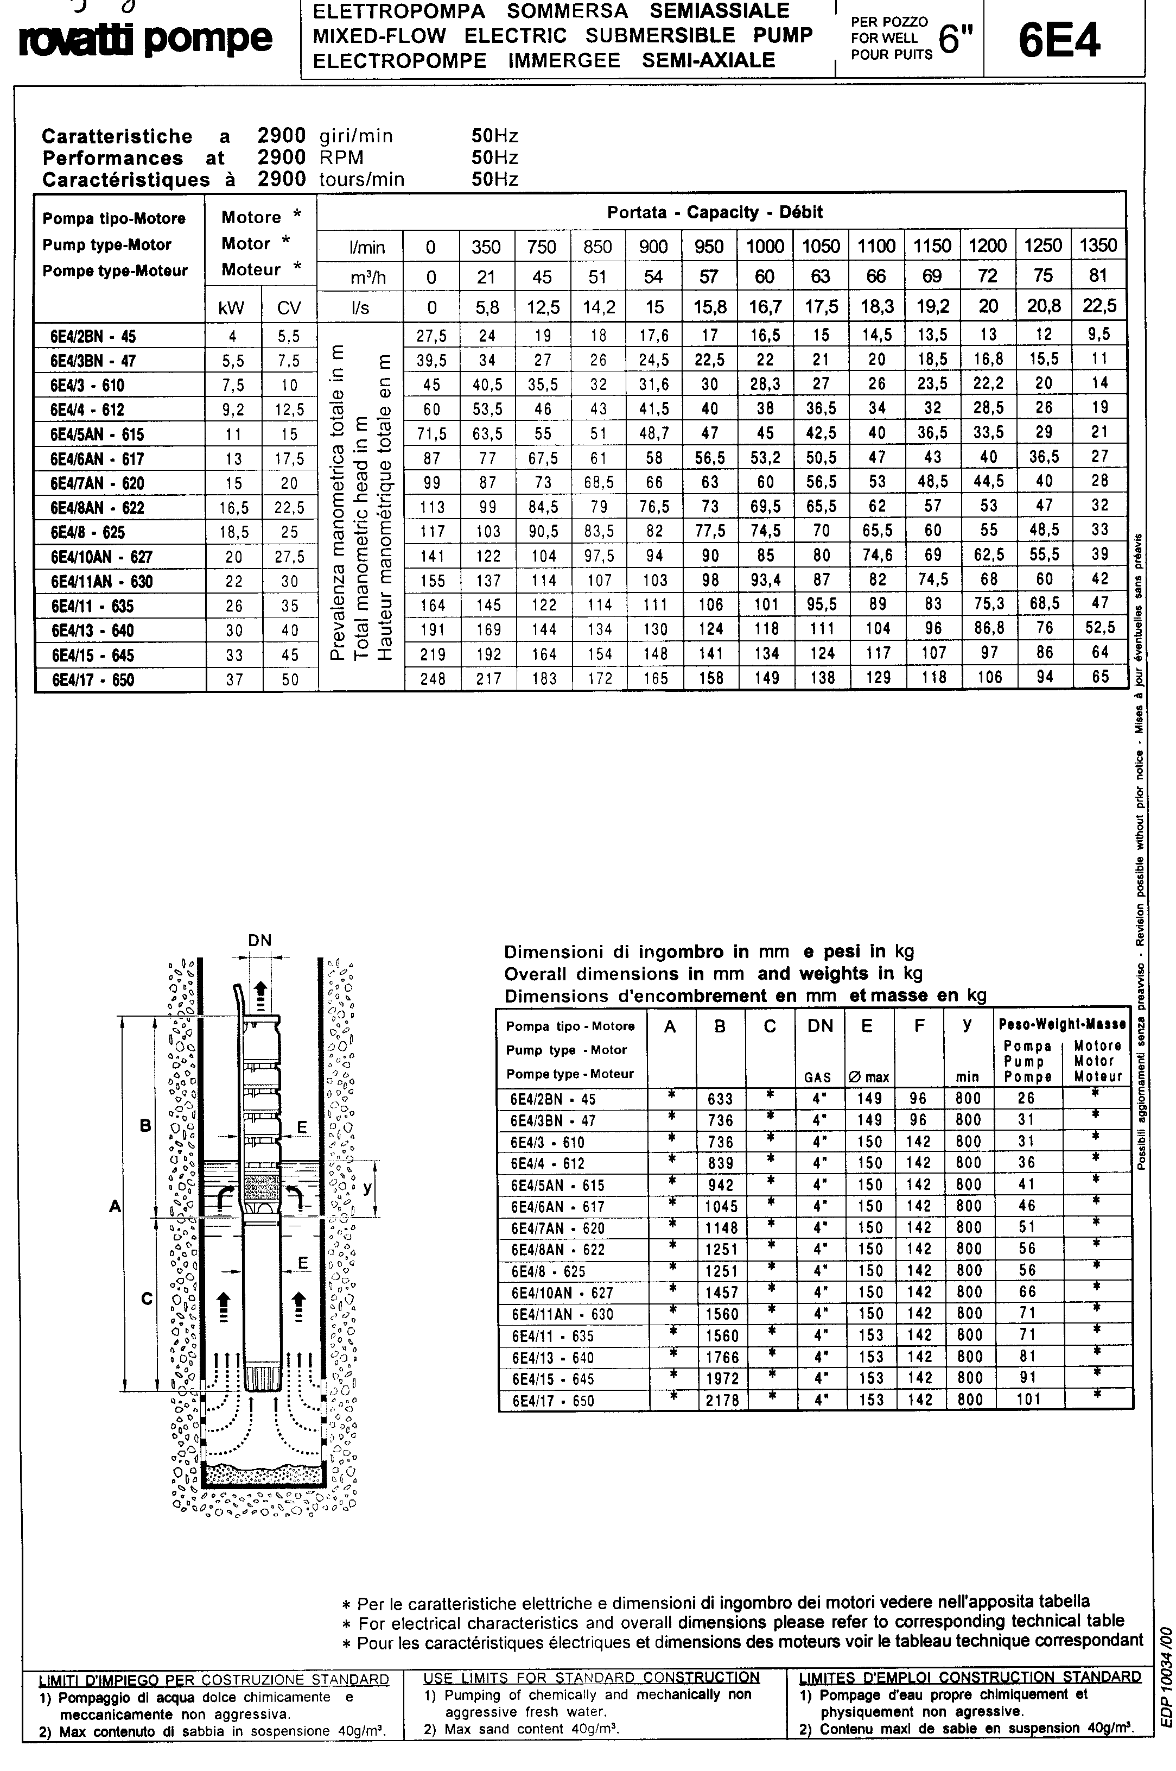

Slide 19
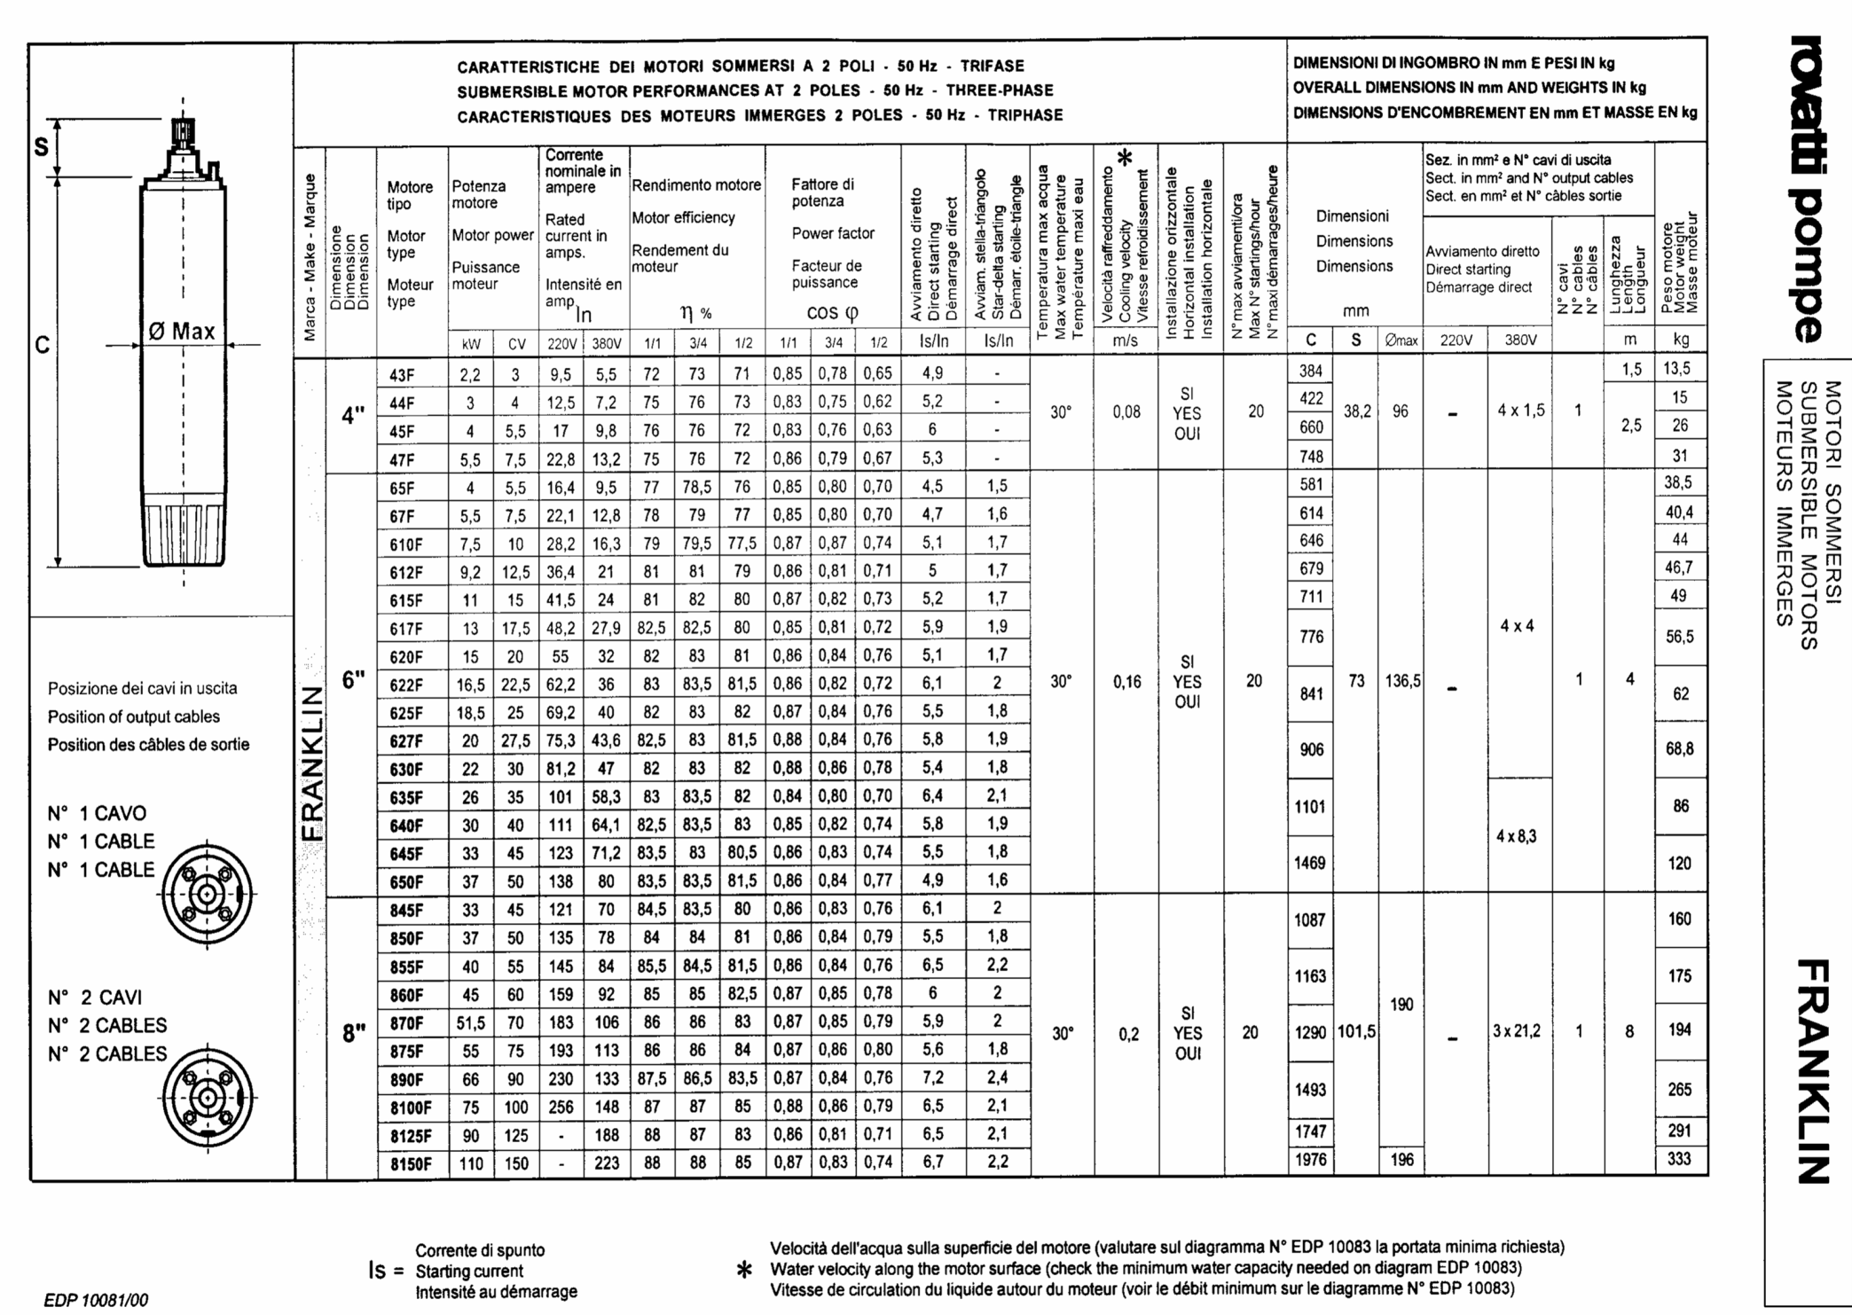

Slide 20
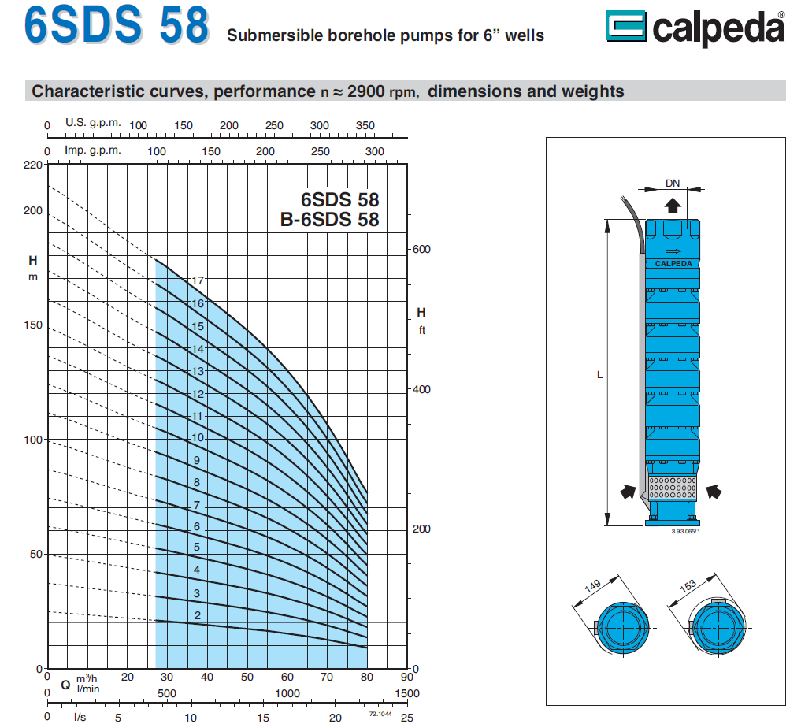
Calpeda bronpomp

Slide 21
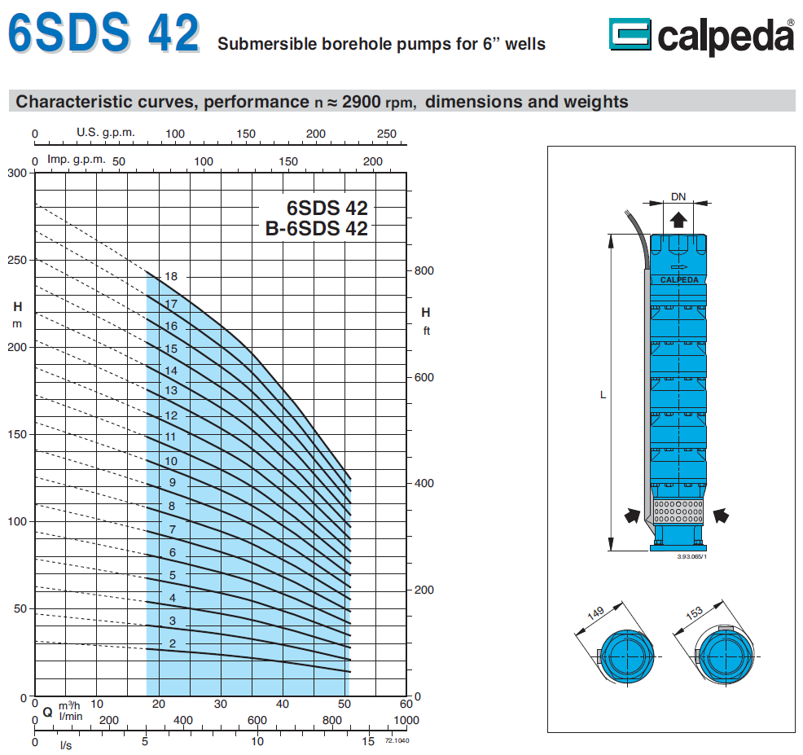

Slide 22
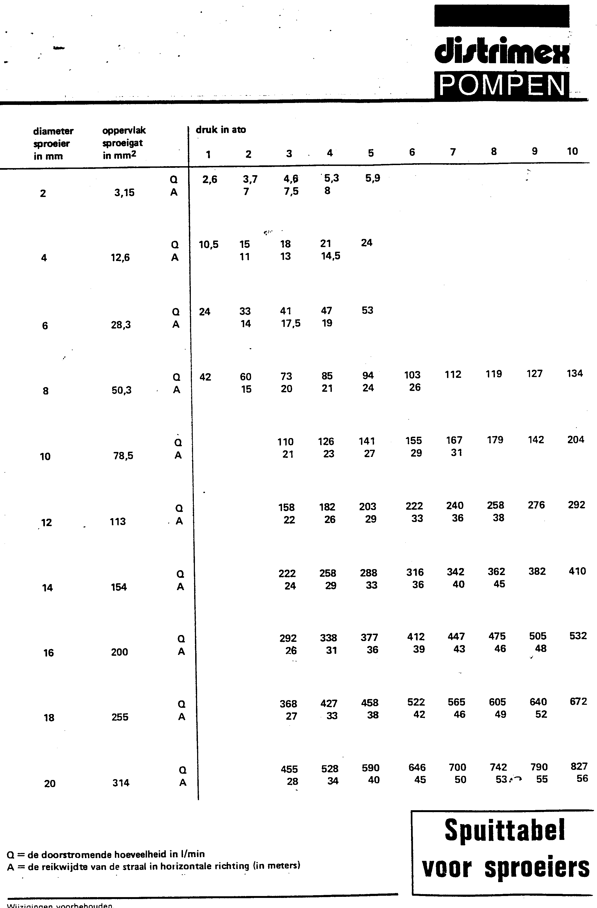

Slide 23
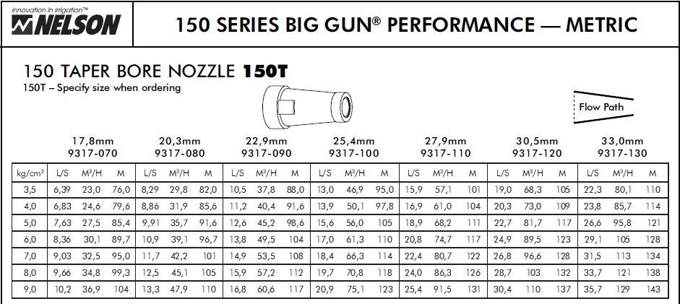
Sproeikanon tabel

Slide 24
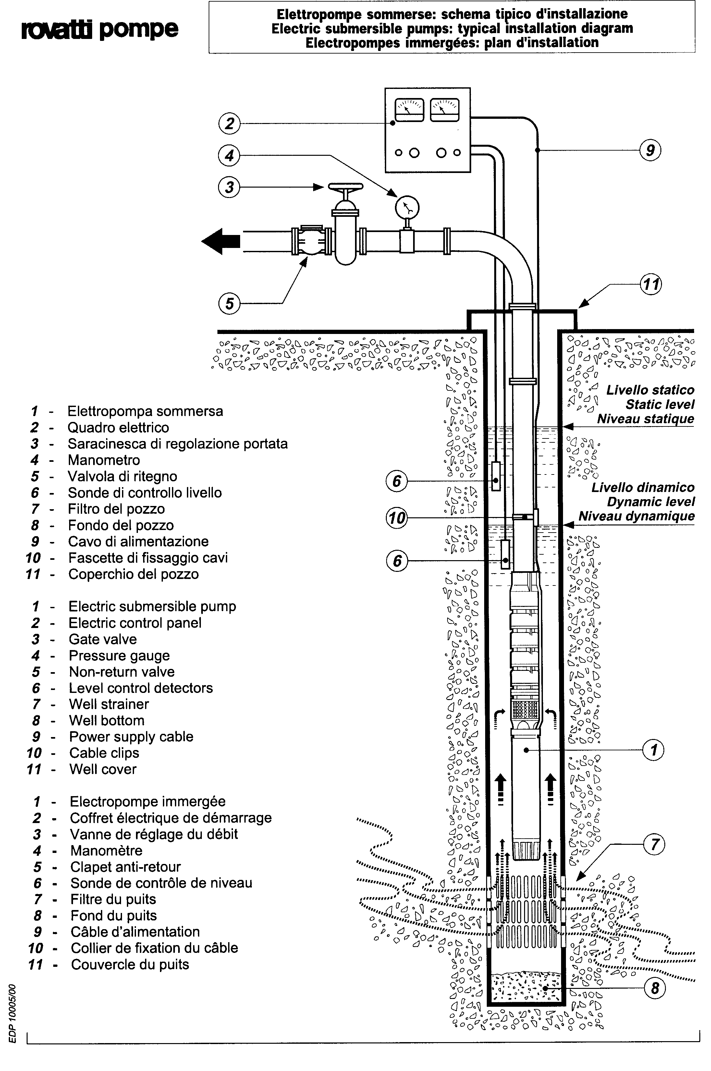

Slide 25
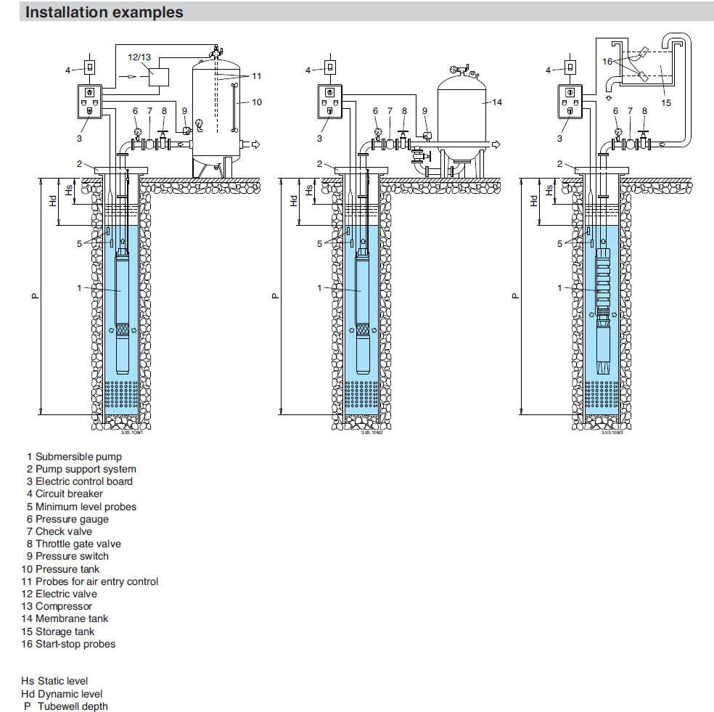

Slide 26
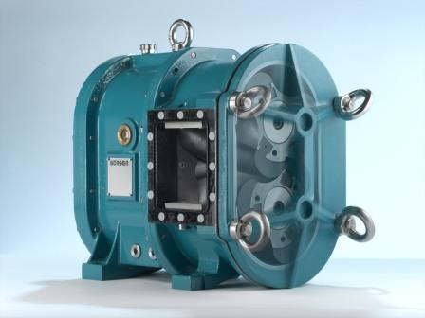
draaizuigerpomp

Slide 27
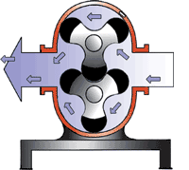
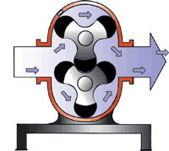
Principe werking

Slide 28
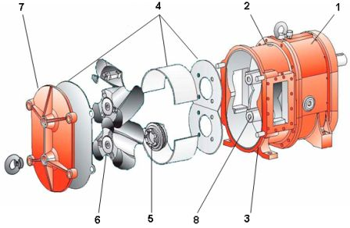
Exploded view

Slide 29
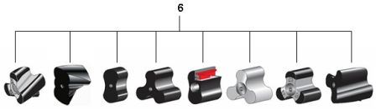
Pomp elementen

Slide 30
wormpomp

Slide 31
Wormpomp

